Slide 1
Stacja Barmańska
Daniel Niewiadomski i Mateusz Jangas

Slide 2
Zastosowanie urządzenia/algorytm działania
Połóż dedykowane dla urządzenia kieliszki na od 1 do 4 dowolnych pozycji
(opcjonalne) połóż szklanki i ustaw poprzez stronę internetową na których pozycjach się znajdują
Program zapala diodę gdy dana pozycja jest aktywna
Ustaw encoderem w menu, znajdującym się na wyświetlaczu, ile mililitrów urządzenie ma polewać
Uruchom polewanie dowolnego napoju podłączonego do urządzenia
Ciesz się resztą wieczoru obserwując w menu jaka ilość drinków została polana na każdej pozycji

Slide 3
Stopień zaawansowania - mechanika
(tu wklej ss z inventora)

Slide 4
Napotkane problemy i ich rozwiązania
(Tu Daniel coś wstawia)

Slide 5
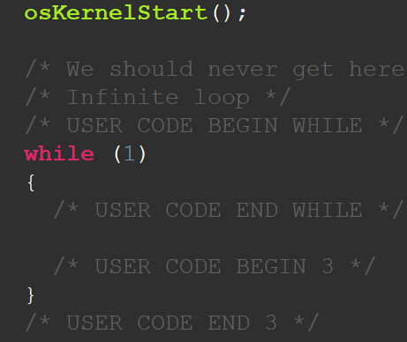
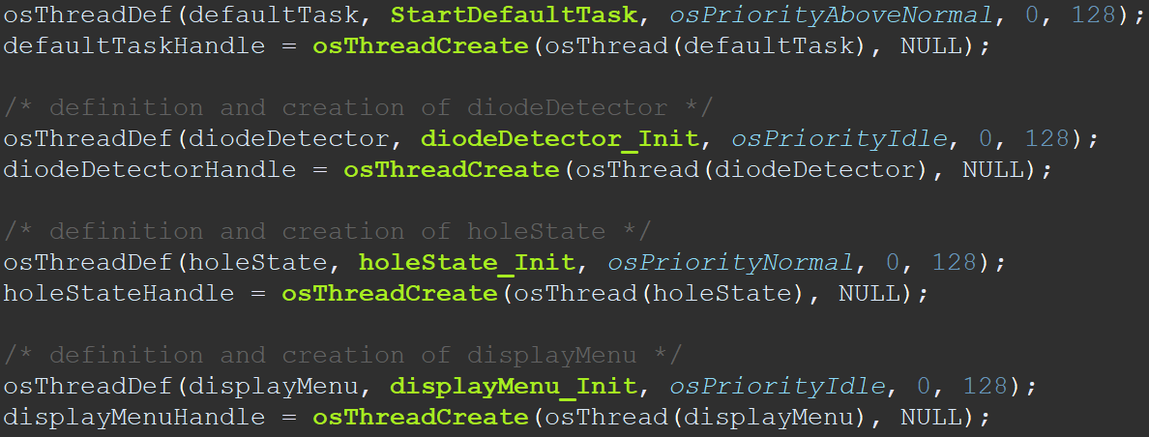
Stopień zaawansowania - oprogramowanie

Slide 6
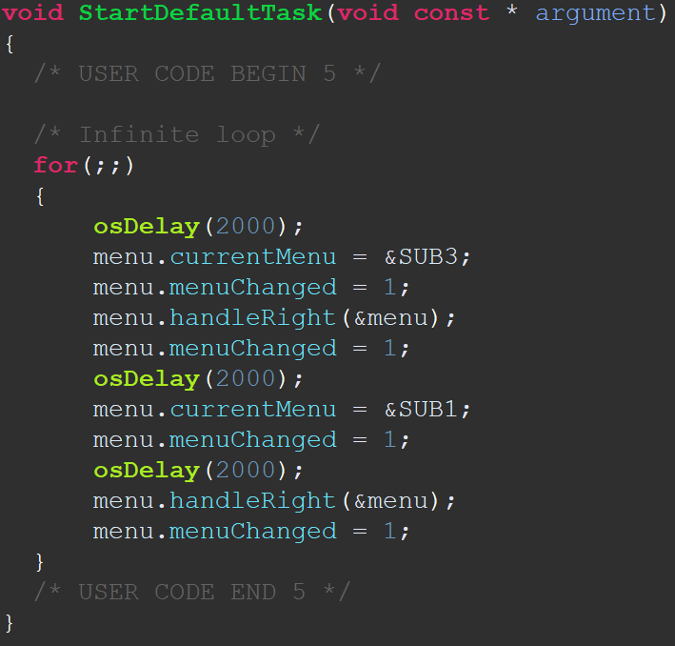
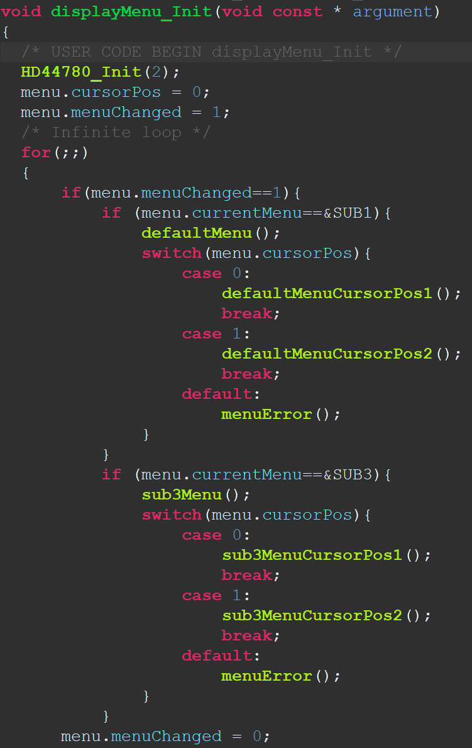
Stopień zaawansowania - oprogramowanie

Slide 7
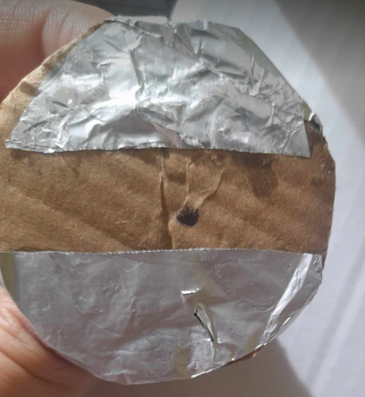
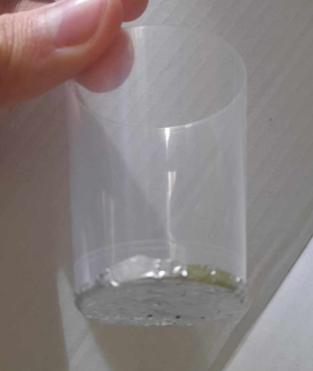
Napotkane problemy i ich rozwiązania
Zbyt lekkie kieliszki – problem z zastosowaniem tensorów czy przycisków do automatycznego wykrywania

Slide 8
Koniec

